Slide 1
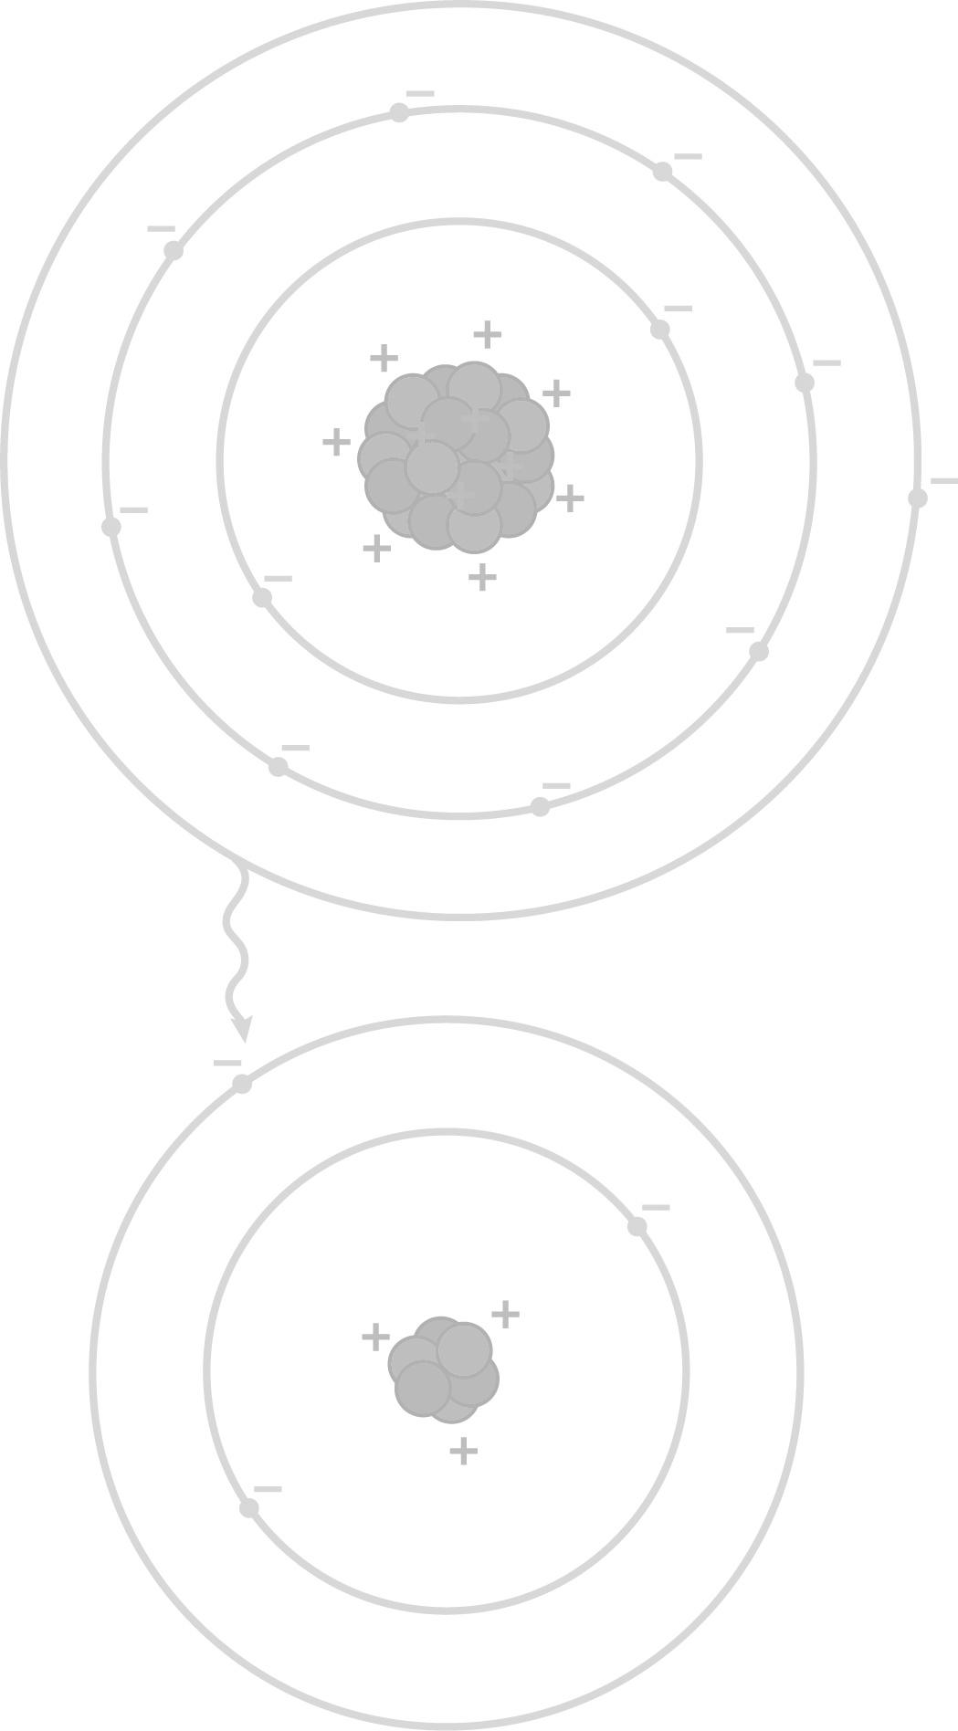
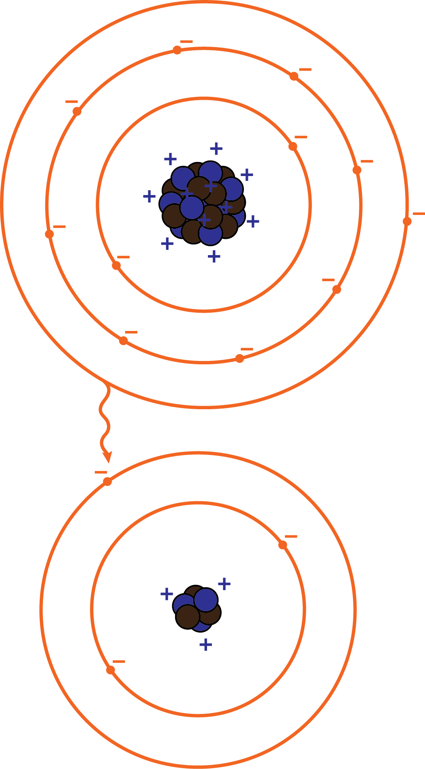
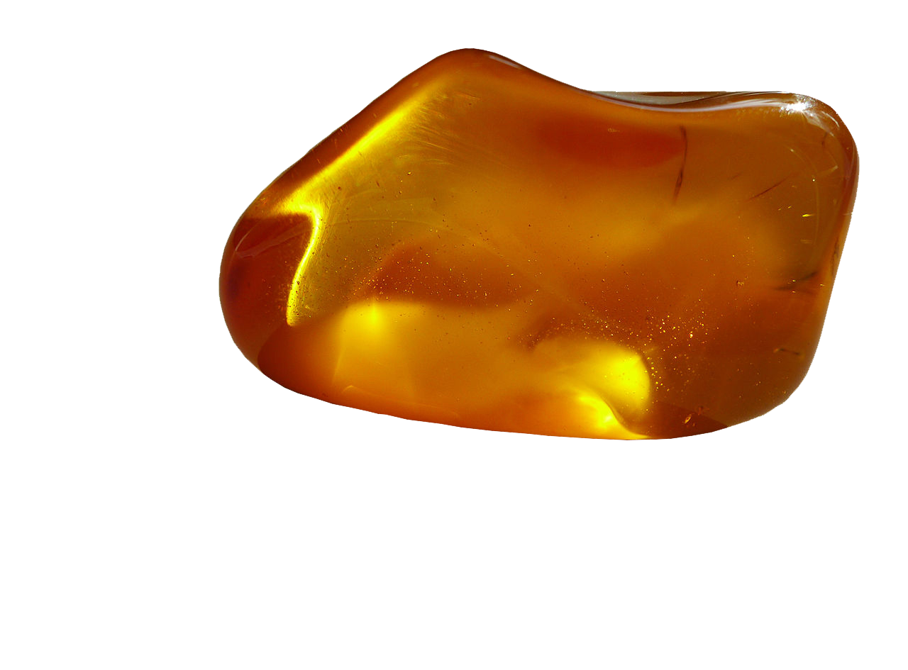
ELECTRICITATE ȘI MAGNETISM
Electrizare prin frecare

Slide 2
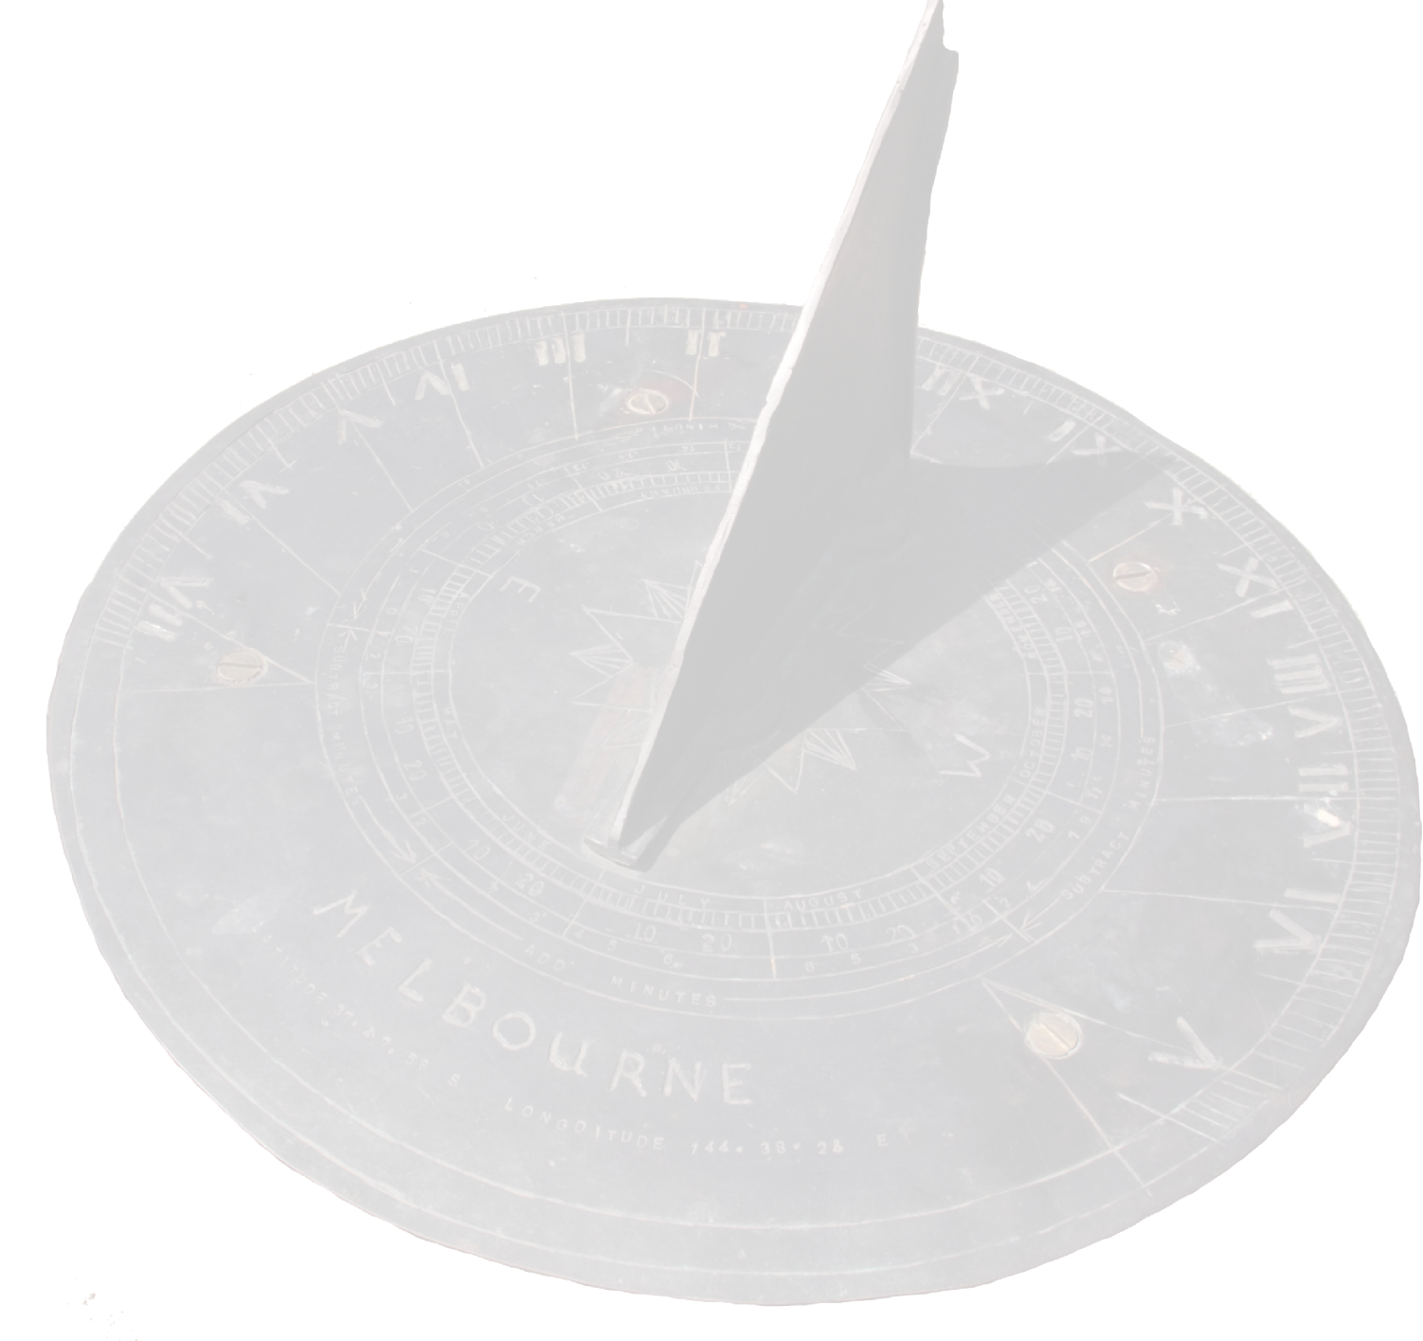
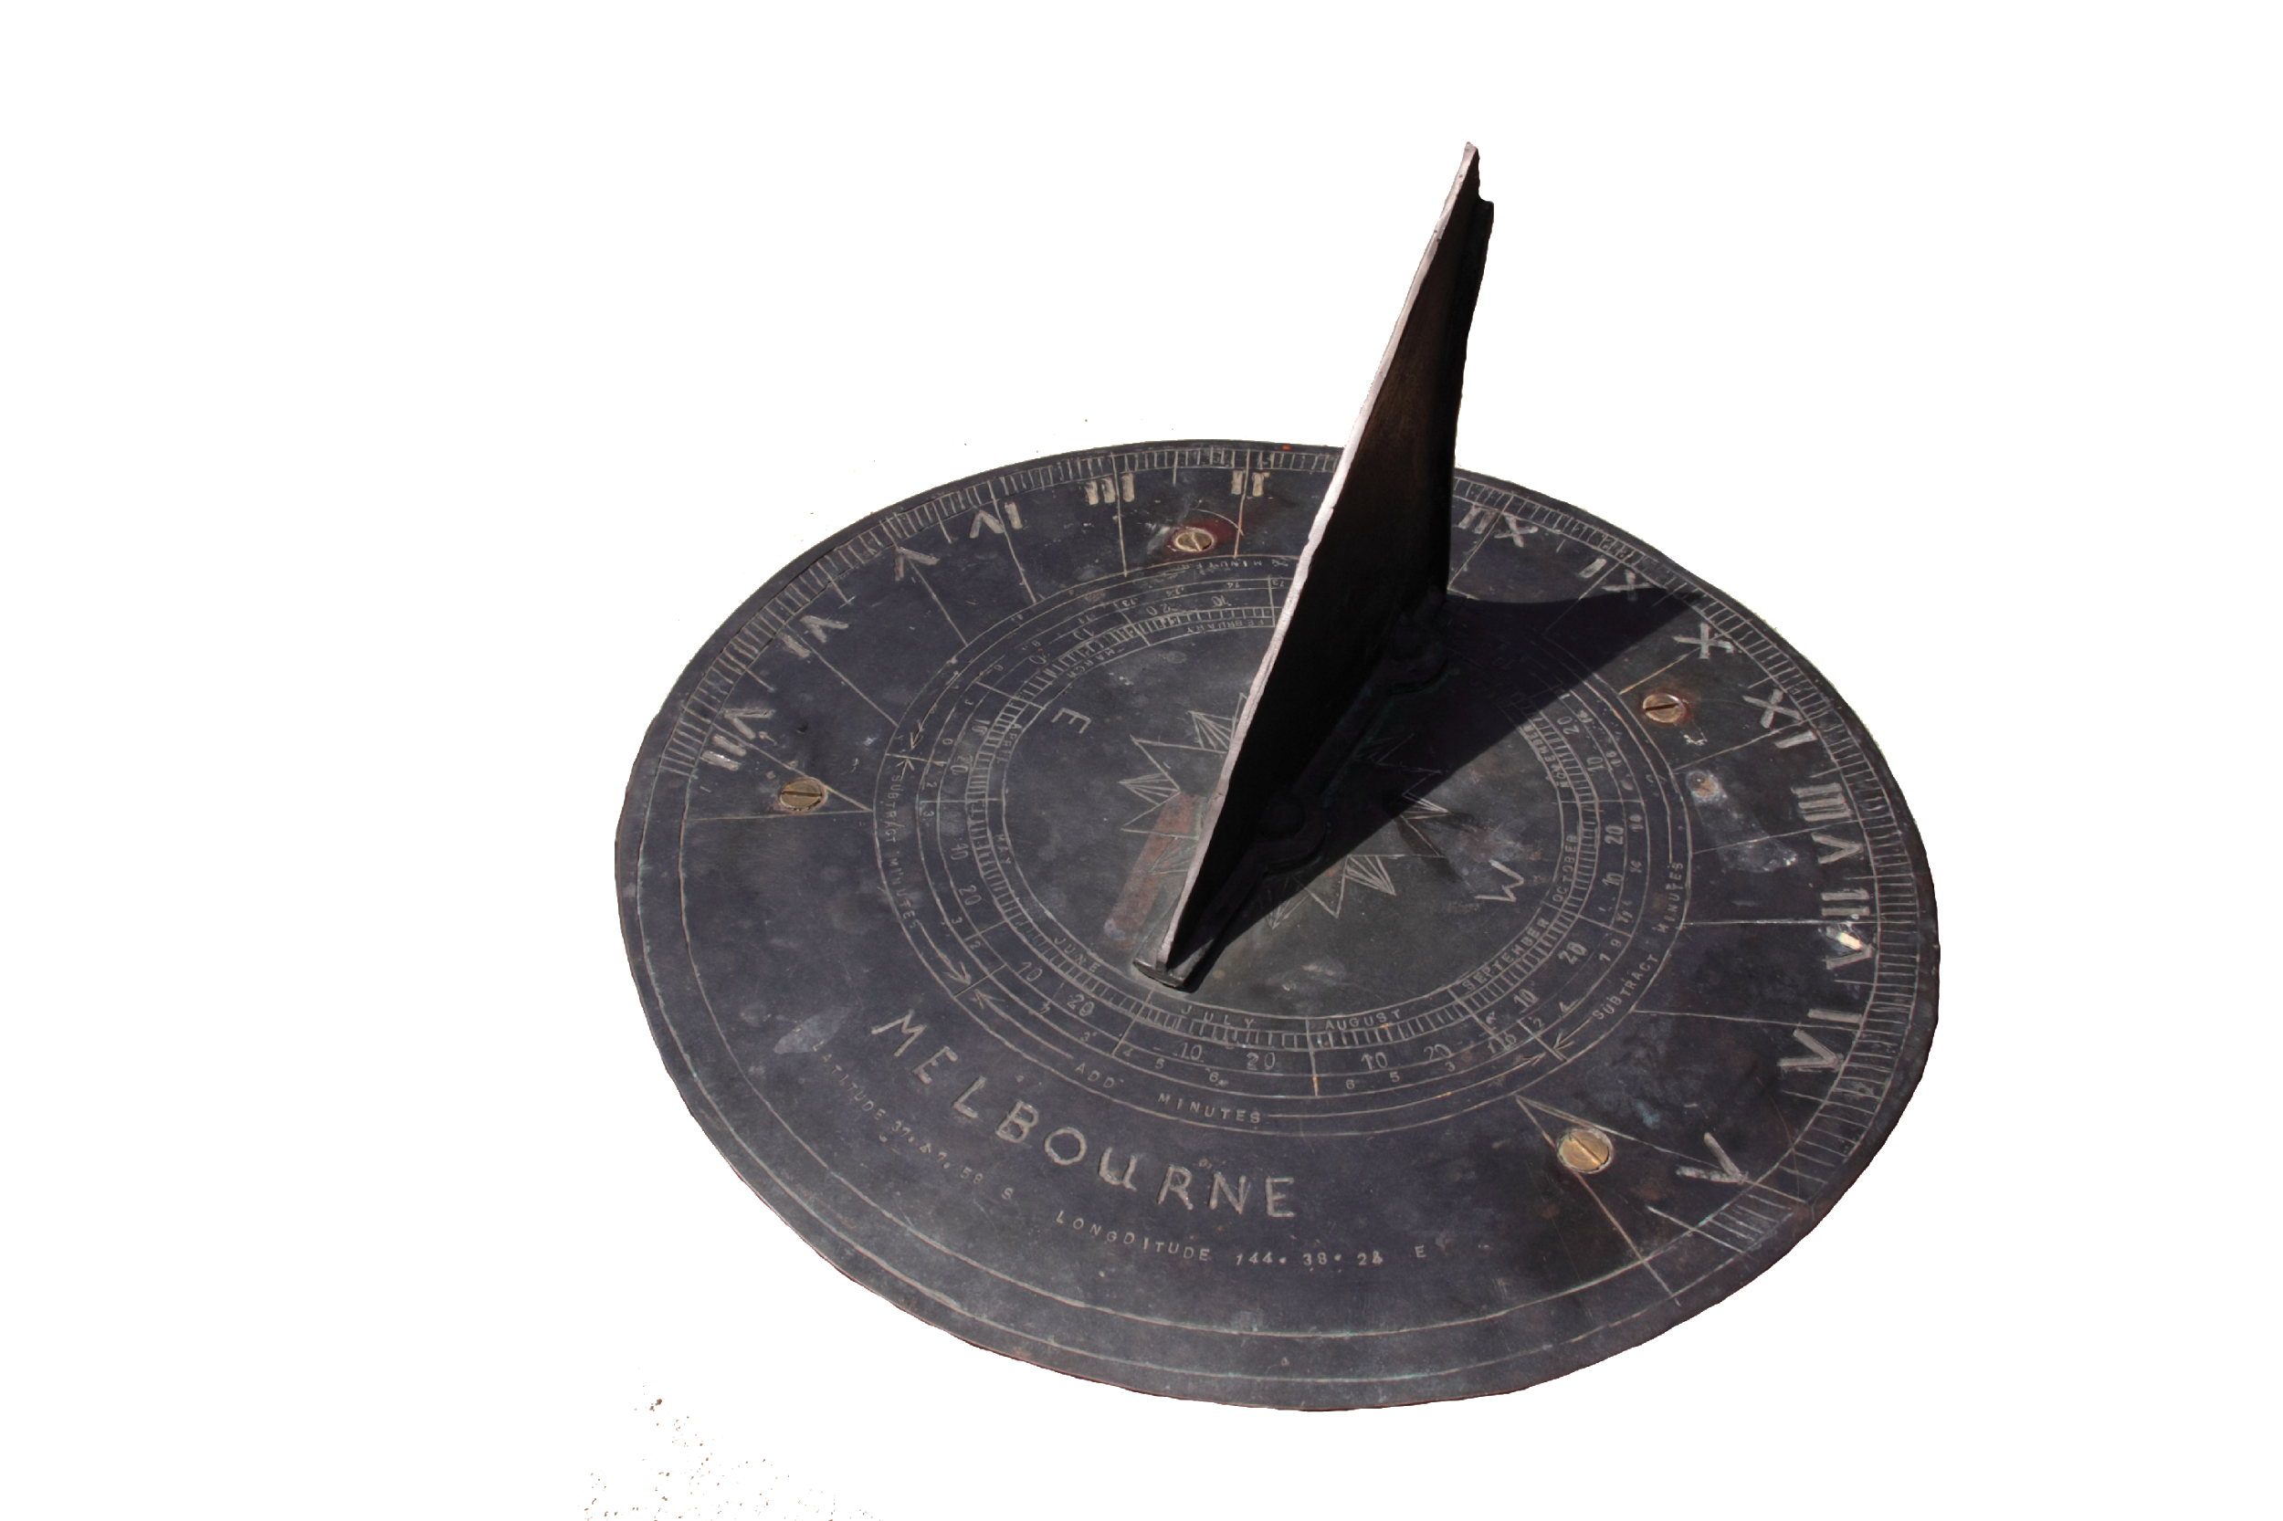
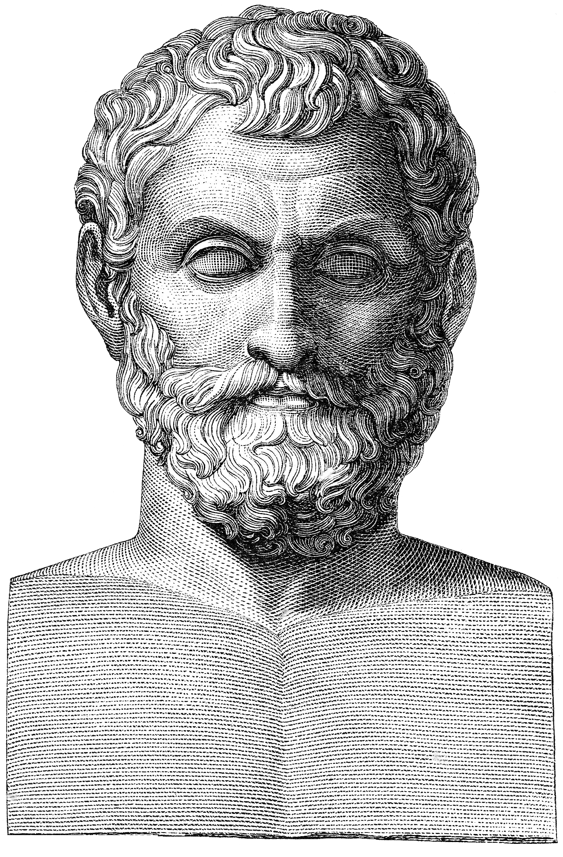
ISTORIC
În jurul anului 600 î.Hr., în Asia Mică, filosoful grec, matematician și astronom, Thales de Milet a remarcat că o piatră prețioasă translucidă numită "electron" (chihlimbar) prezintă un detaliu misterios…

Slide 3
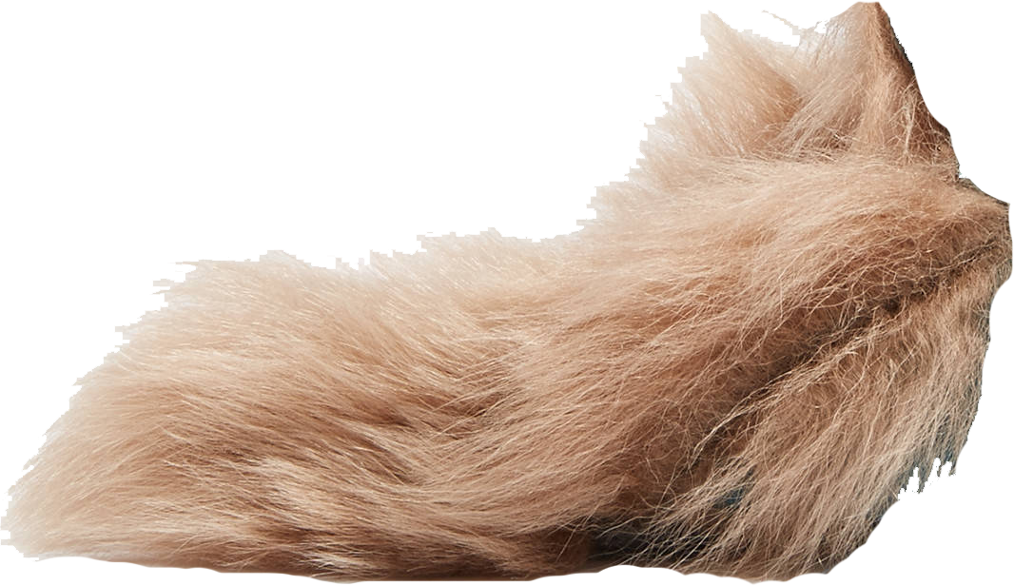
Când "electronul" este frecat cu o blană, el dobândește capacitatea de a atrage praf și alte obiecte luminoase.
Caracteristica de "electron" (chihlimbar) urma să dea naștere la "electricitate", iar particulele microscopice la "electroni" ...

Slide 4
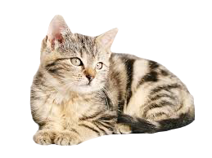
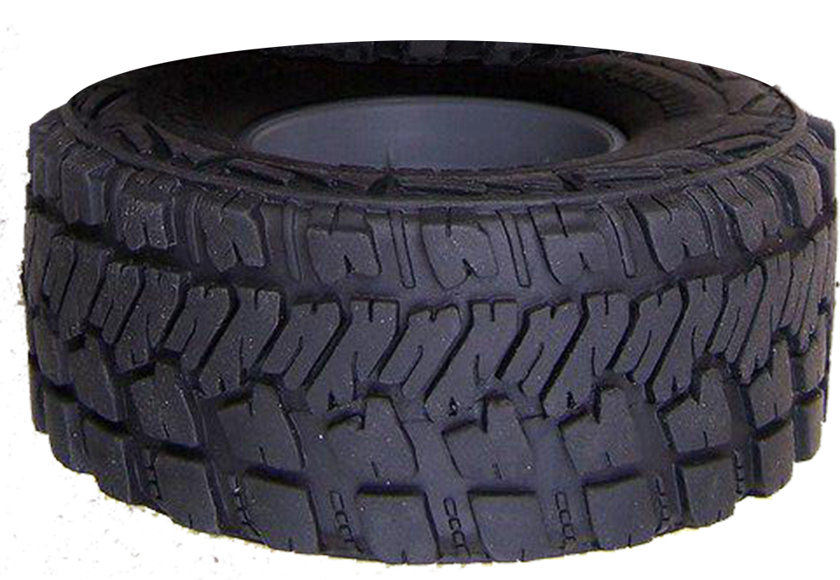
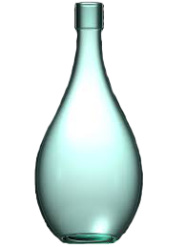
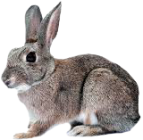
ELECTRIZARE PRIN FRECARE
Ca și chihlimbarul şi blana, mai există câteva materiale, care atunci când sunt frecate unul de altul, dobândesc o caracteristică similară. Apoi spunem că sunt "electrizați prin frecare".
Dar care este cauza comună a acestui fenomen?

Slide 5
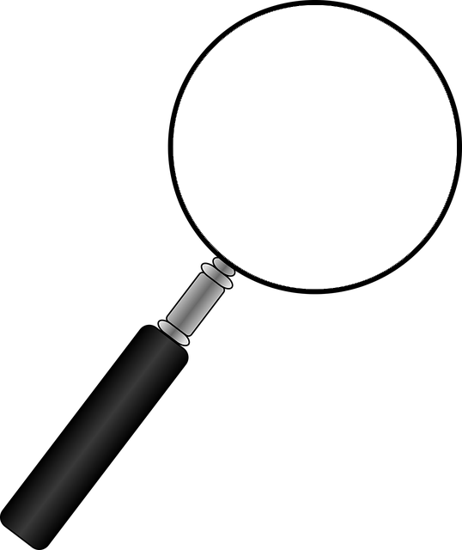
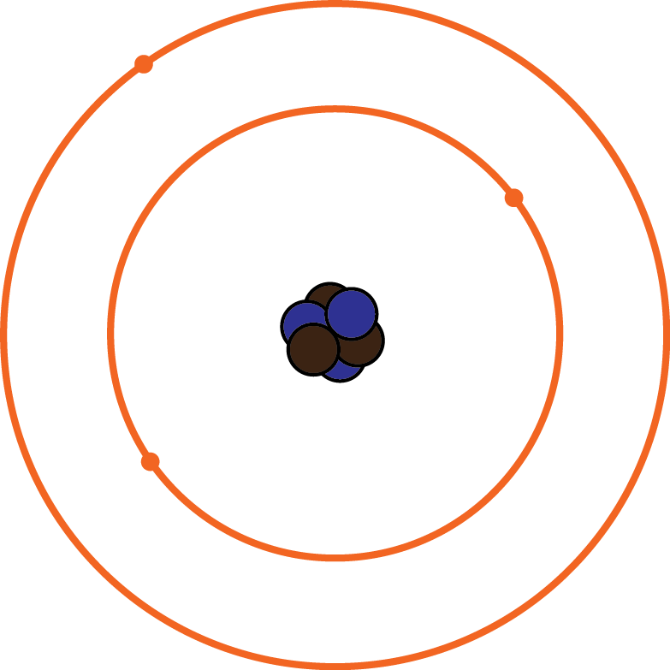
ELEMENTE ALE MATERIALULUI
Răspunsul constă în elementele microscopice ale materiei:
Fiecare tip de material este compus din grupuri diferite de atomi.

Slide 6
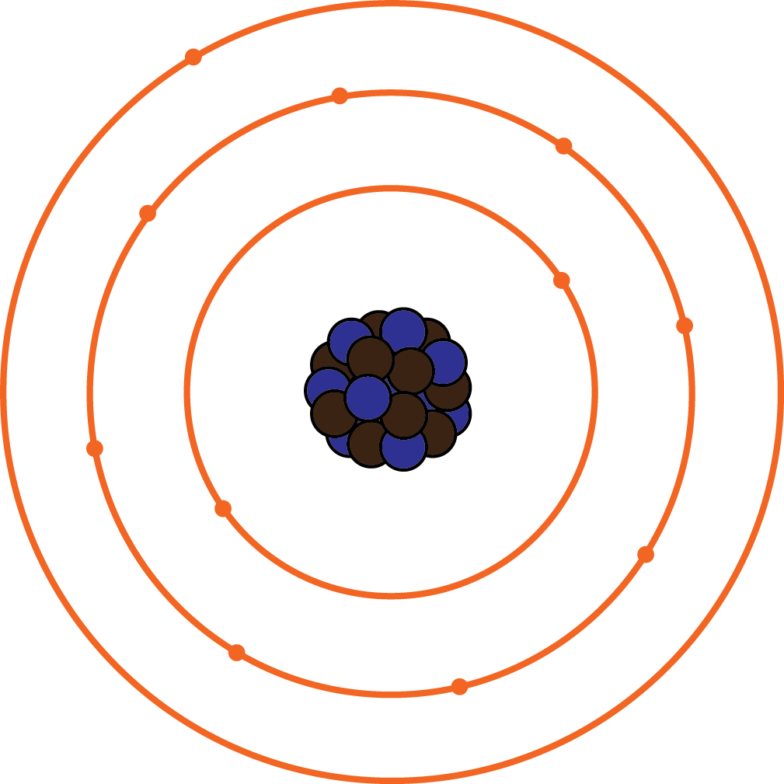
ELEMENTE ALE MATERIALULUI
Atomii diferă în masă și formă, dar toți au trei tipuri de particule: neutronii și protonii constituie nucleul unui atom, în timp ce electronii care sunt de 1.800 de ori mai mici, orbitează în jurul nucleului pe diferite niveluri de energie.
protoni
neutroni
electroni

Slide 7
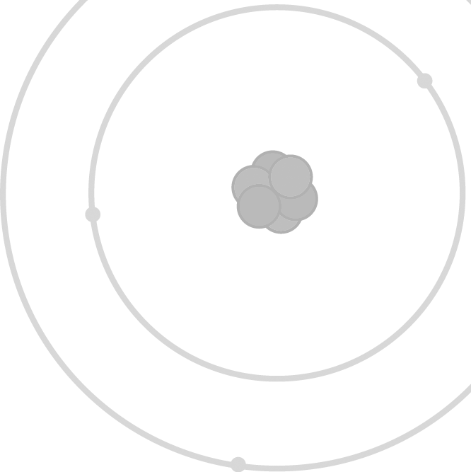
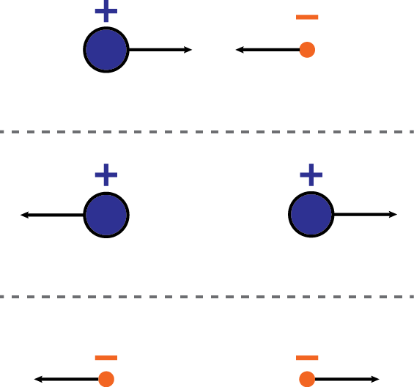
ELEMENTE ALE MATERIALULUI
Protonii și electronii sunt purtători de încărcătură opusă - reprezentată ca sarcină "pozitivă" și ”negativă" - și sunt atrași unii de ceilalți, în timp ce resping particule de același fel. Neutronii, pe de altă parte, nu poartă nicio sarcină (sunt "neutri").

Slide 8
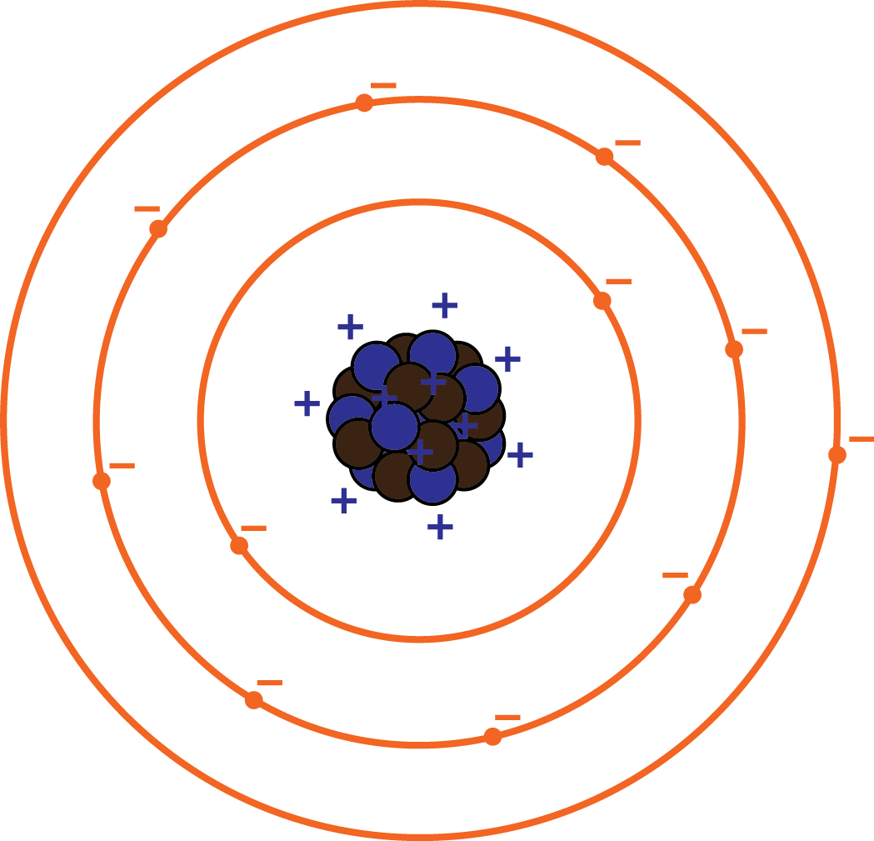
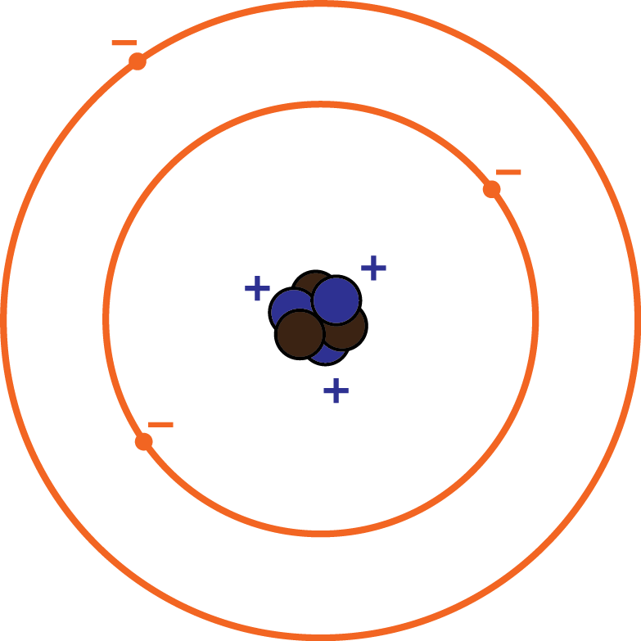
ELEMENTE ALE MATERIALULUI
Un atom "neutru" conține un număr egal de protoni și electroni, deci în ansamblu nu este încărcat.
3 protoni 3 electroni
11 protoni 11 electroni
+11 -11 = 0
+3 -3 = 0

Slide 9
ELEMENTE ALE MATERIALULUI
Deși electronii se pot deplasa de la un atom la altul. În acest caz, primul atom este încărcat "pozitiv" (conține mai mulți protoni decât electroni), iar al doilea este încărcat "negativ".
încărcat pozitiv
încărcat negativ

Slide 10
ELEMENTE ALE MATERIALULUI
3 protoni 4 electroni
11 protoni 10 electroni
+11 -10 = +1
+3 -4 = -1

Slide 11
ELEMENTE &
ELECTRIZARE PRIN FRECARE
Atunci când blana este frecată cu chihlimbarul, o parte din electroni se deplasează de la atomii din blană la atomii din chihlimbar. Astfel, ambele obiecte sunt încărcate (sau "electrizate") cu sarcini opuse. Această încărcătură oferă chihlimbarului puterea de a atrage obiecte luminoase.
încărcat pozitiv
încărcat negativ

Slide 12
ELEMENTE &
ELECTRIZARE PRIN FRECARE
În multe cazuri, atunci când frecăm două obiecte din materiale diferite, electronii tind să se deplaseze de preferință la unul dintre ei.
Electrizarea prin frecare are loc, deoarece materialele prezintă afinități diferite pentru electroni!

Slide 13
SURSE
P. G. Hewitt, Conseptual Physics, 11th ed., Pearson Education, 2010. “Charging by Friction” extras de pe pagina web “The Physics Classroom”: http://www.physicsclassroom.com/class/estatics/Lesson-2/Charging-by-Friction “Triboelectric Series” extras de pe pagina web EOS/ESD Association, Inc.: https://www.esda.org/about-esd/esd-fundamentals/part-1-an-introduction-to-esd/

